Slide 1
中国航天科工集团有限公司
航慧智GPU云综合算力服务平台
Research and application of GPU computing power cluster cloud service platform suitable for multiple scenarios
^{贵州江南航天信息网络通信有限公司}
Notes:
更多模板请关注：https://haosc.taobao.com

Slide 2
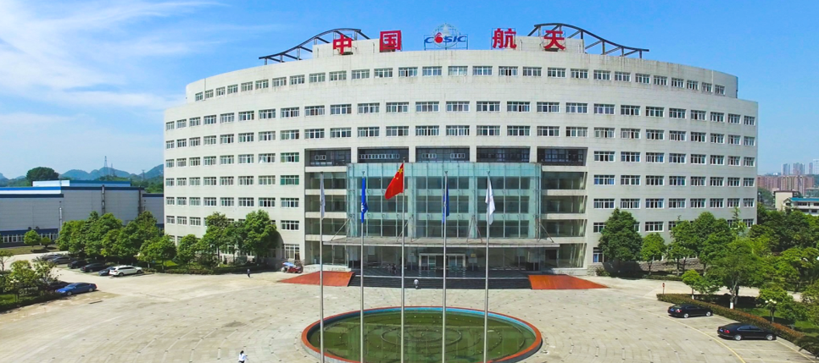
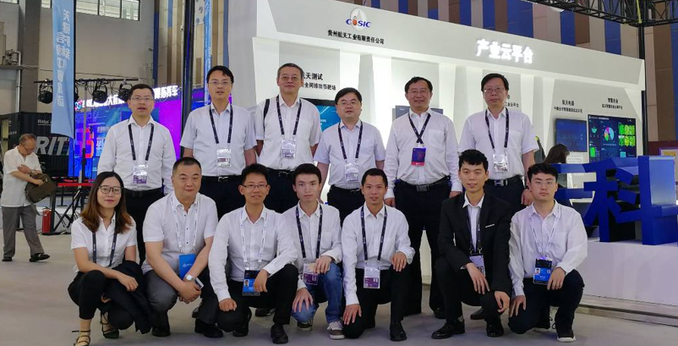
1.公司简介
贵州江南航天信息网络通信有限公司成立于2006年，注册资本为3400万元，隶属于中国航天科工集团第十研究院，系国有全资企业。拥有院士工作站1个，控股子公司1个，分级子公司3个，形成了集GPU云计算、工业大数据处理、智能制造数字化管控等“先进技术研究+技术服务“主营业务。
连续三年评为3A级信用企业，是高新技术企业、贵州省信息技术服务业协会理事成员单位、贵州省科技型小巨人企业和贵州省安全技术防范行业协会常务理事单位及贵州省智能制造系统解决方案供应商之一。
2020年公司两款产品入选国家科技部火炬中心第二批疫情防控名单。
Notes:
下面将从5个部分依次向各位领导各位专家汇报

Slide 3
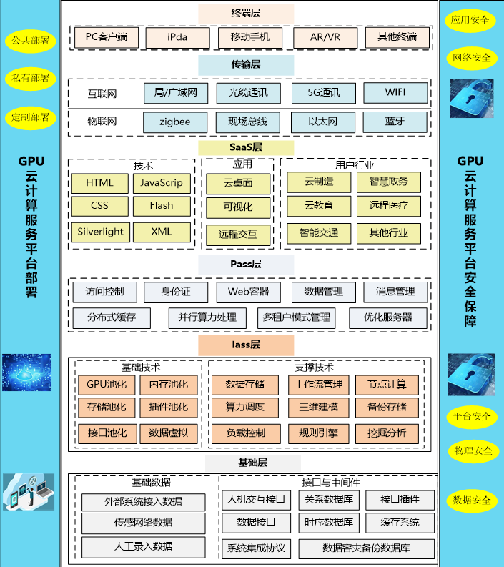
2.GPU云品台简介及架构
航慧智GPU云综合算力服务平台是集高端显卡、高频内存、海量存储阵列等硬件于一体且配有高效管理和调度系统的云服务平台,较CPU算力平台而言，具有超强的并行计算能力，尤其针对图形图像计算具有高效的处理优势，可为用户提供云桌面、工程计算、大数据处理、可视化渲染等服务。应用场景主要在云制造、云教育、云办公、云游戏、云医疗等行业领域。
Notes:
下面将从5个部分依次向各位领导各位专家汇报

Slide 4
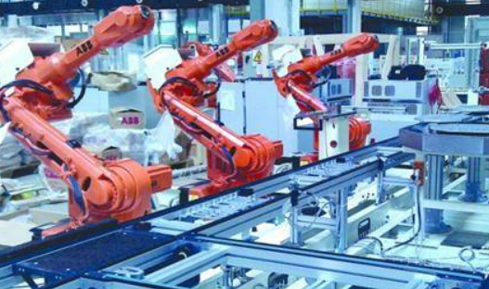
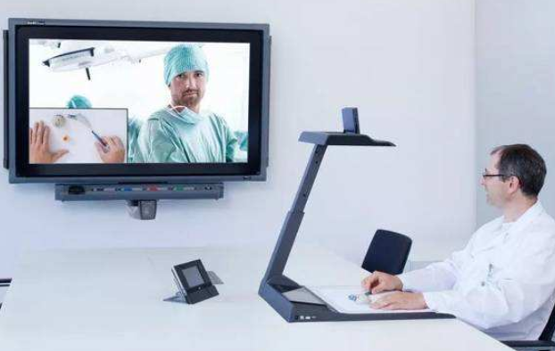
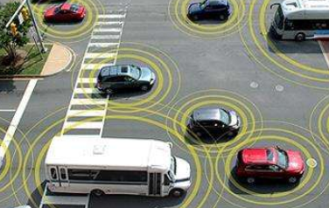
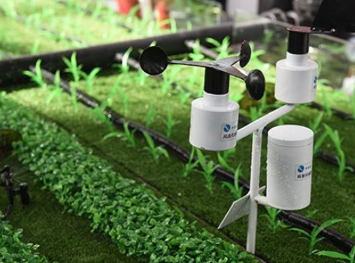
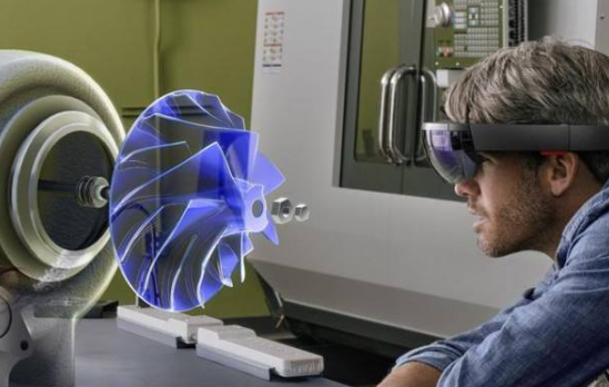
3.GPU云平台功能
终端层
智慧政务
云制造
远程医疗
云教育
智能交通
惠农科技
AR/VR
云网游
跨平台
网络
物联网
互联网
广电网
通讯网
电子政务
智能制造
远程医疗
其他行业
跨行业
Saas
层
OA办公
公文审批
生产在线
质量管理
物资管理
医疗调度
交通调度
3D可视化
行政审批
公示通告
资源管理
商务管理
远程会诊
病历分析
云桌面
云灌溉
政务公开
协同办公
供-存-销
市场预测
协同手术
病原预测
安全
其它
跨领域
Paas
层
身份认证
租户管理
算力配置
Web容器
服务优化
存储优化
访问控制
权限管理
分布式缓存
消息管理
算力优化
平台管理优化
应用基础
技术应用
跨产业
Iaas
层
GPU池化
内存池化
算力调度执行
数据存储与备份
节点管理
三维建模
存储池化
插件池化
负载均衡控制
规则引擎
边缘数据计算
数据挖掘分析
接口池化
数据虚拟
数据采集与录入
算力下沉控制
数据压缩处理
数据接口集成
Notes:
下面将从5个部分依次向各位领导各位专家汇报

Slide 5
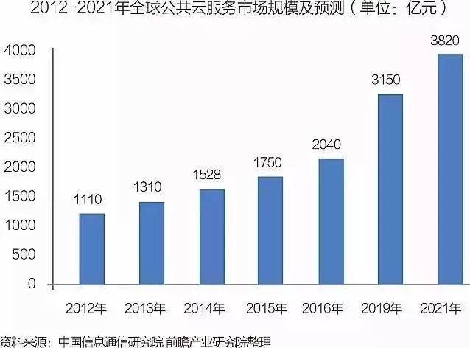
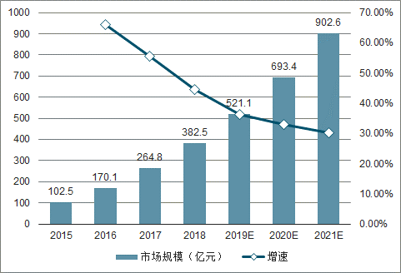
4.GPU云计算市场及用户需求分析
（a）全球云计算服务市场
(b)国内云计算服务市场
近年来，云计算服务行业不断焕发新活力，据中国信息通信研究院数据，2021年全球公共云市场超3820亿美元。同时，国内云计算服务市场也呈快速增长态势，2021年市场规模达到了902.6亿元。总体来看云计算服务业务正向利好形势蓬勃发展，市场规模庞大且前景广阔。

Slide 6
4.云计算行业痛点
关键核心技术被国外行业巨头长期垄断
面向特殊行业的算力服务不成体系
私有部署价格昂贵
长期租赁服务费用高
核心算力利用率存在不足
核心算力难以下沉，对边缘计算支撑不足
跨行业融合能力不足，服务性能有待提升
……
Notes:
下面将从5个部分依次向各位领导各位专家汇报

Slide 7
5.云计算用户痛点
1.自建高性能算力平台成本高
4. 个性化需求得不到支撑
受软件系统、算法模型、云部署及维护等多个方面影响，用户自建高性能算力平台成本及技术门槛高。
现有云平台多为行业巨头垄断，不能给用户提供有针对性的差异化服务，用户个性化、定制化服务需求得不到满足，且平台服务价格昂贵，用户的满意度较低。
痛点
3.亟需打造产业转型升级“新引擎”
2.硬件更新迭代快
现有的算力硬件更新迭代频率高，性价比低，用户升级迭代更新硬件及维护成本高。
为了迎合企业数字化的生产管理大浪潮，伴随人工智能等前沿技术快速发展，云业务模式日益凸显。特别在3D模型设计及渲染、仿真模拟、AI模型训练等特殊应用方面需求更加迫切。企业云化、数字化已成为产业转型升级必经之路。

Slide 8
5.GPU云平台应用效果
使用前
使用后
降低用户设备成本；
降低用户电费成本40%；
改善渲染效果，提升满意度25%；
提升刷新频率2.4倍；
影效效果提升2.83倍；
支持主流国际大型游戏。
硬件成本较高
渲染效果一般
复杂场景卡顿
刷新速率60HZ
影效平均帧数30FPS
大型游戏难以支持
租赁应用成本低
支持3D可视化
多任务工作模式轻松应对
支持刷新144HZ
影效平均帧数85FPS
支持主流大型游戏
Notes:
下面将从5个部分依次向各位领导各位专家汇报

Slide 9
6.GPU云平台特点及优势
1.良好兼容性
6.支持多租户租赁应用
兼容X86平台，支持多种移动终端。
支持个人及中小微企业的月度、季度、年度等多种租赁方式灵活应用。
2.载台工具丰富
5.支持多模式部署
运维保障
应用支撑
支持主流的数据分析工具及可视化工具。
支持公有云、私有云多模式部署，支持跨平台应用。
3.支持多种编程语言
4.支持制定化开发
支持主流的C/C++、Python、R、Go等语言。
针对特殊行业（航天装备、航空工业）等定制化开发。
Notes:
下面将从5个部分依次向各位领导各位专家汇报

Slide 10
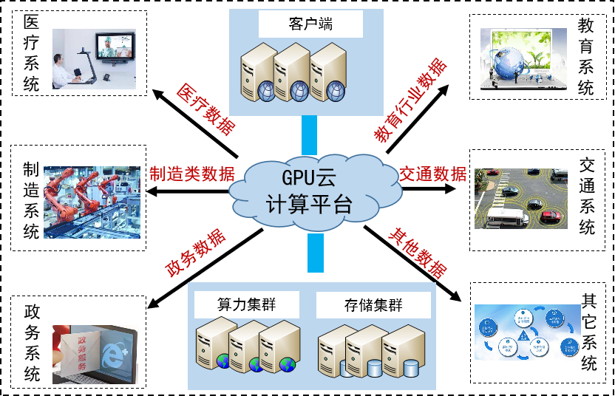
7.运营及推广模式
目前，云计算技术服务逐步渗透到各个行业，在未来跨行业、跨领域的应用系统通过与GPU云计算平台集成，由传统的行业通过新兴技术向智慧政务、云制造、惠农科技、智慧教育、远程医疗等云服务产业方向高质量发展，尤其是与GPU云平台的Saas层集成，会为传统产业带来新发展机遇。
＋
算力服务
＋
传统产业
新业态产业
Notes:
下面将从5个部分依次向各位领导各位专家汇报

Slide 11
9.GPU云平台运营及服务模式
算力租赁服务
定制化服务
针对个人及中小微企业算力需求，通过灵活的租赁方式，进行算力租赁服务，形成主营收入。
针对特殊行业的企业需求，提供个性化定制服务，并为其提供私有云部署服务。
产业价值链服务
拓展应用增值服务
依托产业链基础，并向本公司合作的三大运营商、航天、航空等专业领域的用户单位，提供云网游、高性能计算等专业化的算力服务，挖掘产业共生耦合价值。
围绕用户工业大数据挖掘分析、算力技术支撑、算力平台运维保障等多方面拓展应用增值服务。
Notes:
下面将从5个部分依次向各位领导各位专家汇报

Slide 12
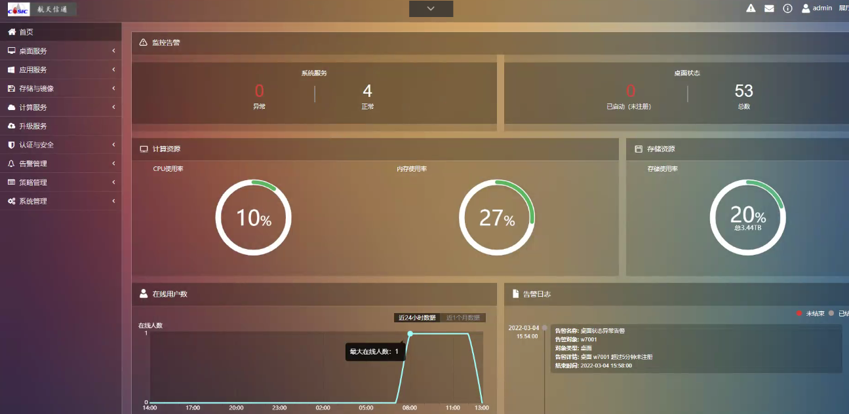
10.产品应用效果--主界面
目前已在云桌面、云网游开展典型算力池化、GPU算力调度、图形图像渲染处理等方面的技术应用研究，已初步取得成效。
Notes:
下面将从5个部分依次向各位领导各位专家汇报

Slide 13
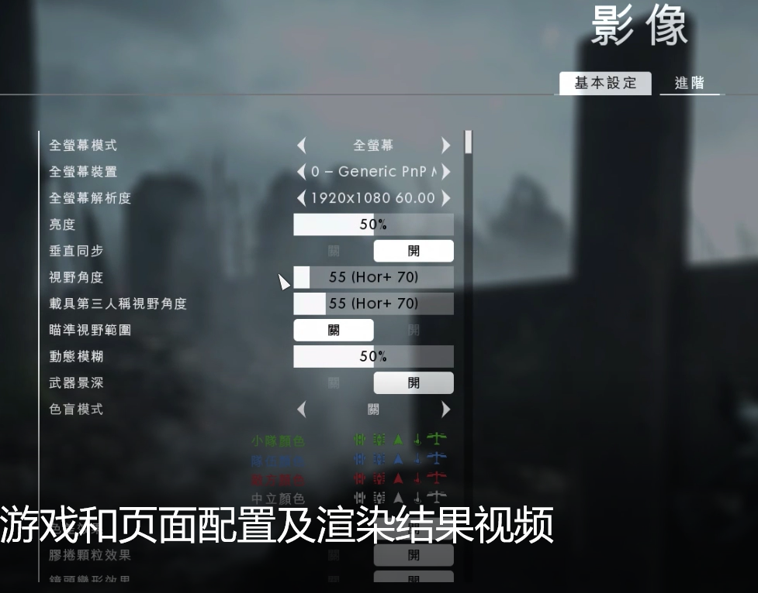
10.产品应用效果--测试效果
(A) 多任务调度应用场景测试
性能配置
(B) 复杂场景图像处理渲染测试
目前通过云网游完成了多任务调度应用场景及复杂场景图像渲染测试，在算力池化、GPU算力调度、图形图像渲染处理等方面的技术研究及应用方面，取得成效显著。

Slide 14
11.产品服务及保障
现场需求解析
定制化方案
个性化功能开发
专属化定期业务培训
服务保障
首次选用，现场培训
云平台升级
专业化团队运维
7X24小时技术支持
Notes:
下面将从5个部分依次向各位领导各位专家汇报

Slide 15
中国航天科工集团有限公司
欢迎垂询
诚挚为您提供最优质的服务
贵州江南航天信息网络通信有限公司
联系电话：0851-28690681
官
微

